Slide 1



PGD-ĐT QUẬN LONG BIÊN
TRƯỜNG TH GIANG BIÊN
CHÀO MỪNG CÁC EM LỚP 1A5
GV : NGUYỄN THANH TÙNG
MÔN DẠY: GIÁO DỤC THỂ CHẤT
NĂM HỌC: 2024-2025

Slide 2
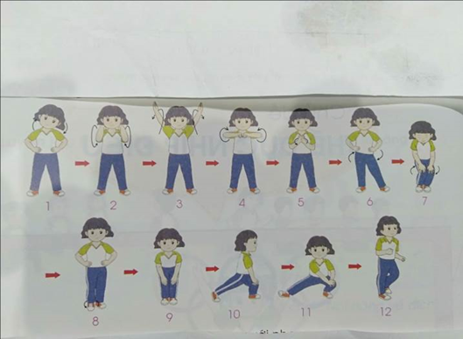

Tuần: 10
Tiết: 1
Giáo dục thể chất
BÀI 8: ĐỘNG TÁC PHỐI HỢP TOÀN THÂN ”
HS chú ý phải khởi động đúng động tác trước khi tập thể dục( xoay các khớp cổ, tay hông, chân,…..

